Slide 1
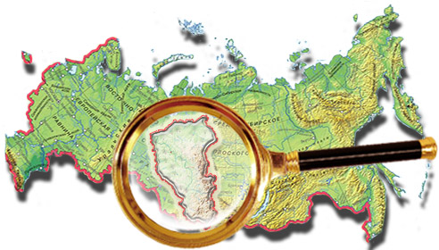
Дидактические материалы с краеведческим содержанием к урокам русского языка 1 класс
Будаева Т.Л.,
учитель начальных классов
МБОУ «Гимназия №32»
г. Новокузнецка

Slide 2
Карта Кемеровской области
Если на карту Сибири всмотреться, На ней обозначены контуры сердца. И бьётся оно. И отчизна внимает Рабочему ритму кузнецкого края… Геннадий Юров, кузбасский поэт

Slide 3
Содержание
Звуки и буквы. Слоги. Ударение
Послебукварный период
Алфавит
Мир слов.
Речь устная и письменная
Предложение и текст
Звуки речи
Литература

Slide 4
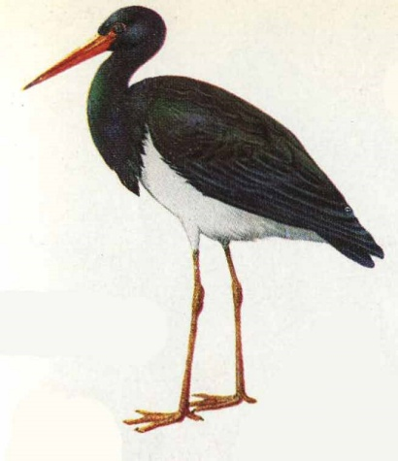
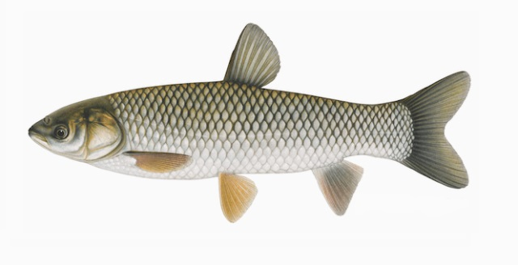
Аа [а]
Звуки и буквы. Слоги. Ударение
Назови, что изображено на рисунках. Выдели первый звук в каждом слове.
Обозначь звуки печатной буквой и письменной.
амур белый
аист

Slide 5
Аа [а]
Отгадай кроссворд:
Крупная птица.
Садовый цветок.
Зелёное огородное растение.
А
А |  |  |  | А
 | А |  | А

Slide 6
Аа [а]
Собери из букв слова.
Запиши получившиеся слова печатными
буквами.
Подели слова на слоги. Поставь ударение.
В | А | И
Л | Е | Б | К | А
А | У | Т | К
А | Т | Р | С | А
И | Т | С | А

Slide 7
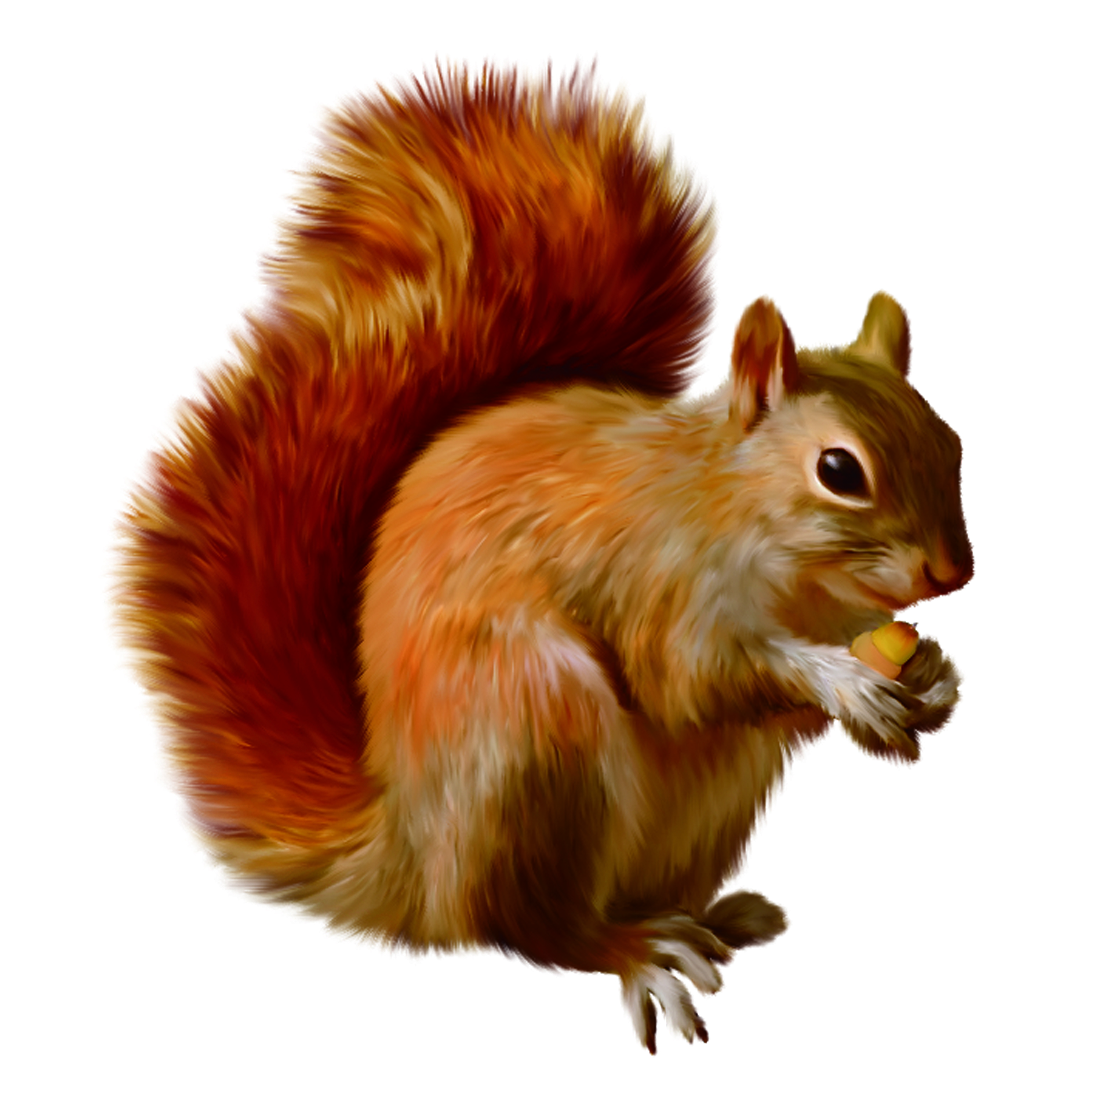
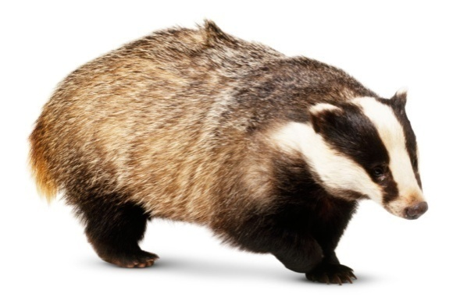
Бб [б б҆]
Назови, что изображено на рисунках.
Выдели первый звук в каждом слове.
Обозначь звуки печатной буквой и
письменной.
барсук
белка

Slide 8
Бб [б б҆]
Буква потерялась. Впиши потерявшиеся буквы и прочитай слова.
 | О |  | Р | Ы
 | Е | Л | К
 | А | Р | С | У | К
 | У | Р | У | Н | Д | У | К
 | У | Р | О | З | У |  | К | А
Подели слова на слоги. Поставь ударение.

Slide 9
Бб [б б҆]
1.Шевелились у цветка
Все четыре лепестка.
Я сорвать его хотел,
Он вспорхнул и улетел.
2.Зверька узнаем мы с тобой
По двум таким приметам:
Он в шубке серенькой зимой,
А в рыжей шубке – летом.
3.Водяные мастера
Строят дом без топора,
Дом из хвороста и тины
И плотину.
4.На них шапки зелёные,
Летом мохнатые,
Зимой сучковатые.
Где они стоят, там и шумят.
5.На поляне лесной
Под могучей сосной
Стоит старичок,
На нем бурый колпачок,
Колпачок набочок.
Кто в лесу бывает –
Тот его и знает.
6.Все обходят это место:
Здесь земля как будто тесто;
Здесь осока, кочки, мхи…
Нет опоры для ноги.
Отгадки:
Бабочка, белка, бобры, берёзы, боровик, болото

Slide 10
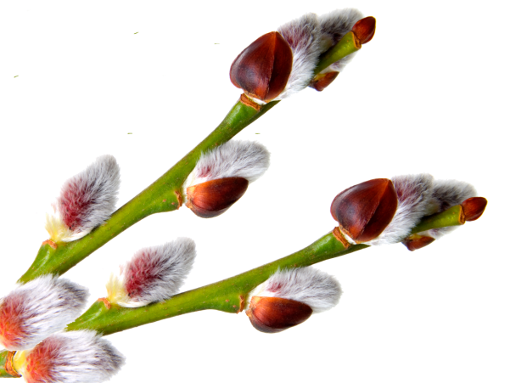
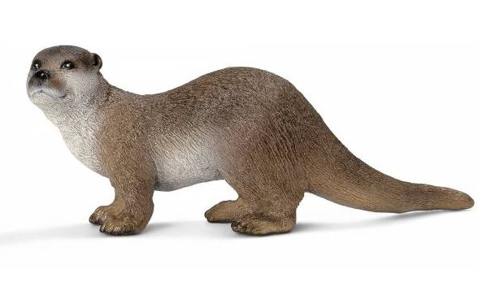
Вв [вв ҆]
Назови, что изображено на рисунках. Выдели первый звук в каждом слове.
Обозначь звуки печатной буквой и письменной.
выдра
верба

Slide 11
Вв [вв ҆]
Буква потерялась. Впиши потерявшуюся букву и прочитай слова.
 | Ь | Ю | Н
 | Ы | Д | Р | А
 | Е | Р | Б | А
 | О | Р | О | Н | А
 | О | Р | О | Б | Е | Й
Подели слова на слоги. Поставь ударение.

Slide 12
Вв [в в ҆]
Прочитай стихотворение. Почему такое название у дерева?
Вяз
Эх, р-раз! Эх, два!
Колет старший брат дрова!
Почему ж один чурбак
Не расколется никак?
В чурбаке топор увяз –
Не расколешь вязкий вяз.
Запиши первую букву слова вяз.
Запиши только те слоги, в которых есть буква в:
ты, вы, ла, ва, ба, ву.

Slide 13
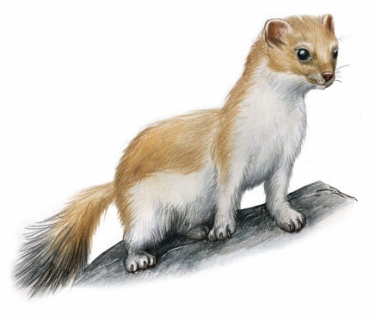
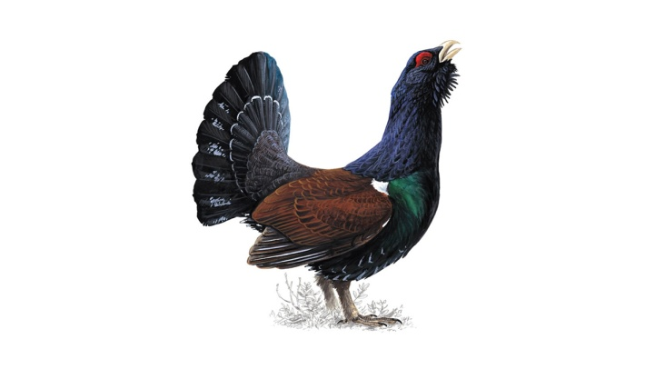
Гг [г г ҆]
Назови, что изображено на рисунках. Выдели первый звук в каждом
слове. Обозначь звуки печатной буквой и письменной.
горностай
глухарь

Slide 14
Гг [г г ҆]
Прочитай слова. Чётко проговаривая слова,
запиши только первый слог.
Гуси, голец, гадюка, голуби, гусеница.
Запиши те слоги, в которых есть буква г:
га, ба, гу, ву, ги, би, го, до, гы, вы.
Запиши те слова, в которых есть буква г:
гуси, ворона, голуби, утка, голубика, гадюка.
Подели слова на слоги. Поставь ударение.

Slide 15
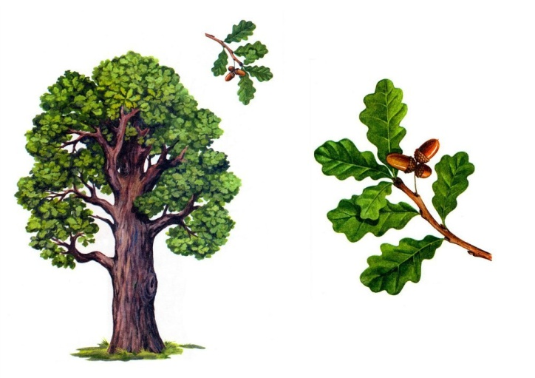
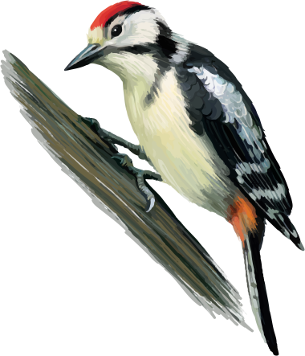
Дд [д д ҆]
Назови, что изображено на рисунках. Выдели первый звук в каждом
слове. Обозначь звуки печатной буквой и письменной.
дятел
дуб

Slide 16
Дд [д д ҆]
Отгадай загадки. Выдели одинаковый звук в
словах-отгадках.
Кто в беретке ярко-красной,
В чёрной курточке атласной?
На меня он не глядит,
Всё стучит, стучит, стучит.
Я из крошки-бочки вылез,
Корешки пустил и вырос.
Стал высок я и могуч,
Не боюсь ни гроз, ни туч.
Я кормлю свиней и белок –
Ничего, что плод мой мелок.
Обозначь данный звук буквой.

Slide 17
Дд [д д ҆]
Составь слова из слогов и запиши.
Подели слова на слоги. Поставь ударение.
Дя, ду, тел, бок, де, во, ре, дуб, ва, ра.
Вставь буквы так, чтобы получились слова.
Д…брава, …убок, д…тел, д…рев… .
Запиши слово, называющее птицу.
Выпиши сначала те слова, в которых один слог,
затем выпиши слова, в которых два слога.
Подели слова на слоги. Поставь ударение.
Дубы, дуб, дятел, дубрава, деревья, дубок.

Slide 18
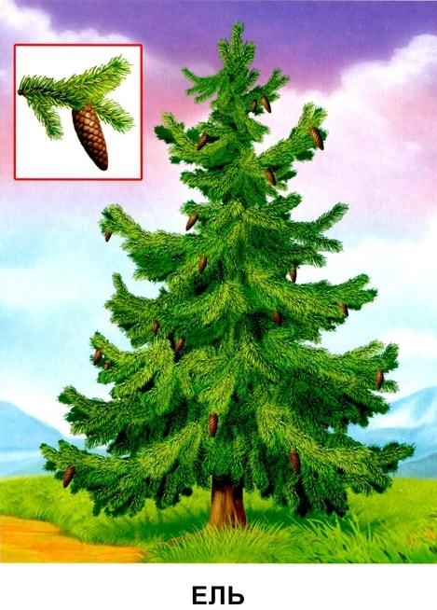
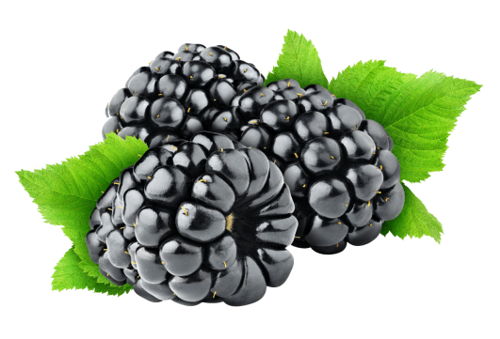
Ее [й ҆э]
Назови, что изображено на рисунках. Выдели первый звук в каждом
слове. Обозначь звуки печатной буквой и письменной.
ежевика
ель

Slide 19
Ее [й ҆э]
Буква потерялась. Вставь потерявшуюся букву и прочитай слова.
 | Л | Ь
Л |  | С
 | Л | И
Л |  | Т | О
 | Ж | И | Х | А
Подели слова на слоги. Поставь ударение.

Slide 20
Ее [й ҆э]
Зрительно-предупредительный диктант.
Ели, лес, реки, лето, ветки.
Слуховой диктант.
Там река. Тут лес. В лесу растут ели.

Slide 21
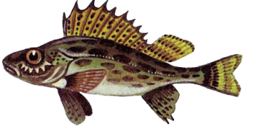
Ёё [й ҆о]
Назови, что изображено на рисунках. Выдели первый звук в каждом
слове. Обозначь звуки печатной буквой и письменной.
ёж
ёрш

Slide 22
Ёё [й ҆о]
Прочитай загадки. Запиши отгадки.
Зимой и летом одним цветом.
Под соснами, под ёлками лежит мешок с иголками.
В огне не горит, в воде не тонет.
Подчеркни букву Ё в словах. Подели слова на слоги.
Зрительно-предупредительный диктант.
Ёрш, мёд, клён, пчёлы, ёлка.
Прочитай вопрос.
Где жил ёжик?
Составь и запиши ответ на вопрос, используя данные
слова.
Под, ёжик, ёлкой, жил.

Slide 23
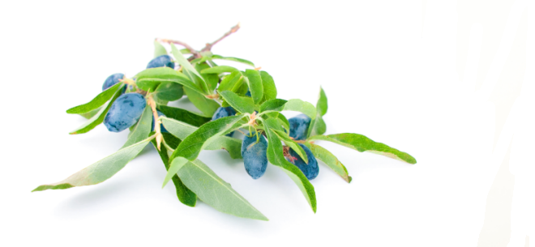
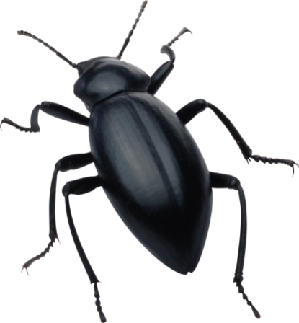
Жж [ж]
Назови, что изображено на рисунках. Выдели первый звук в каждом
слове. Обозначь звуки печатной буквой и письменной.
жук
жимолость

Slide 24
Жж [ж]
Отгадай загадки и запомни слова-отгадки.
Шесть ног без копыт,
Летит – жужжит,
Упадёт – землю роет.
В золотой клубочек
Спрятался дубочек.
В землю зарывается,
От солнышка спасается,
Садоводам помогает,
Насекомых истребляет.
Запиши слова-отгадки. Подели слова на слоги.
Поставь ударение.

Slide 25
Жж [ж]
Придумай слова со слогом жа.
Какое слово получится, если добавить звук [ж]:
…аба, …ук, у…и, …имолость, е…и, …ёлудь.
Зрительный диктант.
Жук
На суку сидит жук. У жука усы. У жука шесть лап.

Slide 26
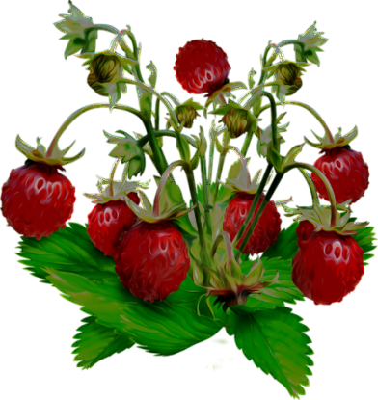
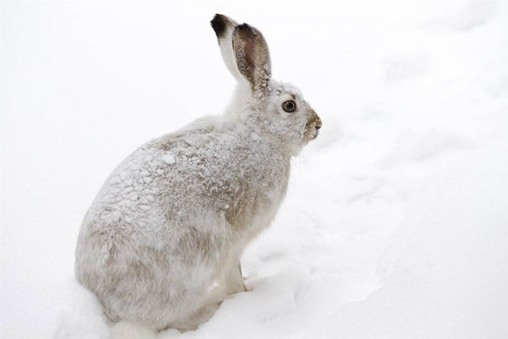
Зз [з з ҆]
Назови, что изображено на рисунках. Выдели первый звук в каждом
слове. Обозначь звуки печатной буквой и письменной.
земляника
заяц-беляк

Slide 27
Зз [з з ҆]
Буква потерялась. Вставь потерявшуюся букву и прочитай слова.
 | А | Я | Ц
 | Е | Р | Н | О
В | О |  | Д | У | Х
У | Г | Л | О |  | У | Б
 | Е | М | Л | Я | Н | И | К | А
Подели слова на слоги. Поставь ударение.

Slide 28
Зз [з з ҆]
Прочитай загадки. Запомни слова-отгадки.
У косого нет берлоги,
Не нужна ему нора.
От врагов спасают ноги,
А от голода – кора.
Лежит верёвка,
Шипит, плутовка.
Брать её опасно –
Укусит!
Ясно?
Запорошила дорожки,
Разукрасила окошки,
Радость детям подарила
И на санках прокатила.
Ягодка вкусна, красна.
Прячется в траве она. Говорит нам: "Не ленитесь, А за мною наклонитесь!"
Запиши букву, с которой начинаются слова-отгадки.
Запиши слова-отгадки. Подели на слоги. Поставь ударение.

Slide 29
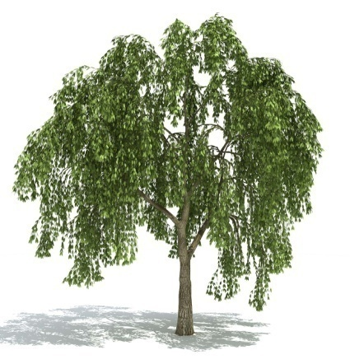
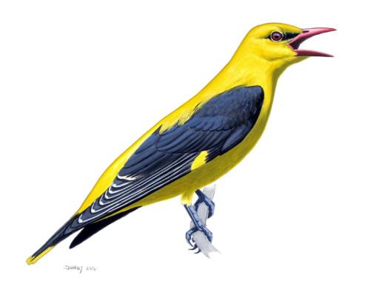
Ии [и]
Назови, что изображено на рисунках. Выдели первый звук в каждом
слове. Обозначь звуки печатной буквой и письменной.
иволга
ива

Slide 30
Ии [и]
Это названия ягод. Догадайся и впиши потерявшуюся букву.
М | А | Л |  | Н | А
К | А | Л |  | Н | А
Р | Я | Б |  | Н | А
Ч | Е | Р | Н |  | К | А
К | Л | У | Б | Н |  | К | А
Г | О | Л | У | Б |  | К | А
З | Е | М | Л | Я | Н |  | К | А
К | О | С | Т | Я | Н |  | К | А
Поставь в словах ударение.

Slide 31
Ии [и]
Прочитай, выпиши только слова с буквой и.
Рысь спит. Под кустом пыхтит ёжик. У реки растёт ива.
Закончи предложение.
У зайчихи были зайчата. У лисы были … (лисята).
Спиши последнее предложение.

Slide 32
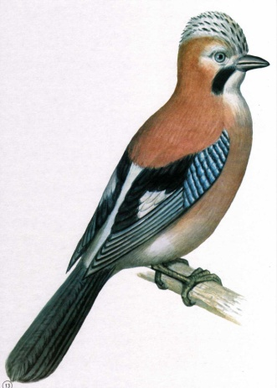
Йй [й ҆]
Назови, что изображено на рисунках.
Выдели первый звук в каждом слове.
Обозначь звуки печатной буквой и письменной.
сойка
таймень

Slide 33
Йй [й ҆]
Отгадай загадки. Запиши слова-отгадки. Подели слова на слоги.
Поставь в словах ударение.
К маме-речке бегу
И молчать не могу.
Я сын её родной,
А родился весной.
Выпускает он листы
Широченной широты.
Держатся на стеблях крепких
Сто плодов шершавых, цепких:
Если их не обойдёшь –
На себе их все найдёшь.
Синих крылышек красу
Разглядеть нельзя в лесу,
По сучкам порхает бойко
С резким хриплым криком ...
Он сибирский крупный хищник,
Может заглотать булыжник.
С ним редкий справится спортсмен…
Как силача зовут? …

Slide 34
Йй [й ҆]
Буква потерялась. Вставь потерявшуюся букву и прочитай слова.
Р | Е | П | Е
С | О |  | К | А
З | А |  | К | А
Т | А |  | М | Е | Н | Ь
Г | О | Р | Н | О | С | Т | А

Slide 35
Йй [й ҆]
Прочитай, выпиши только слова с буквой й.
Зимой снег глубокий. Летом хлеб высокий.
Муравей невелик, а горы копает.
Март с водой, апрель с травой.
Зрительный диктант.
Вот лужайка. Жук сел на старый пень.

Slide 36
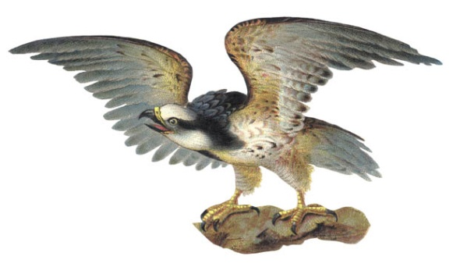
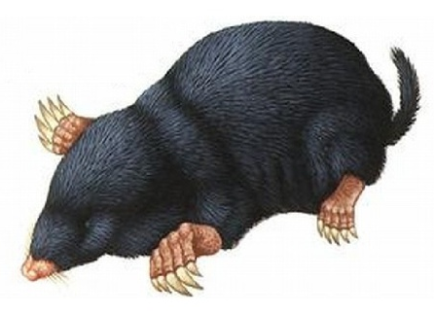
Кк [к к҆]
Назови, что изображено на рисунках.
Выдели первый звук в каждом слове.
Обозначь звуки печатной буквой и письменной.
крот
коршун

Slide 37
Кк [к к҆]
Буква потерялась. Какое слово получится, если вставить букву К?
Вставь букву и прочитай слова-названия животных Кузбасса.
 | Р | О | Т
 | А | Р | А | С | Ь
 | О | Р | Ш | У | Н
 | О | С | У | Л | Я
 | А | Б | А | Р | Г | А
 | О | Р | О | Л | Ё | К
Подели слова на слоги. Поставь ударение.
Запиши слово из четырёх букв. Подели на слоги.
Запиши слово, состоящее из двух слогов. Подели на слоги.

Slide 38
Кк [к к҆]
Списывание с заданием.
Добавь первое слово в каждое предложение. Спиши.
Пчёлы
… весело гудят. … сели на клевер. … пили сок.
Слова для справок: пчёлы, они, пчёлки.
Из данного слова составь и запиши другие слова.
КОЛЕСО
Подели слова на слоги, поставь ударение.

Slide 39
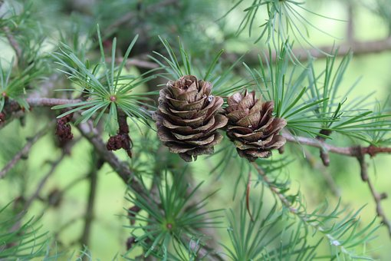
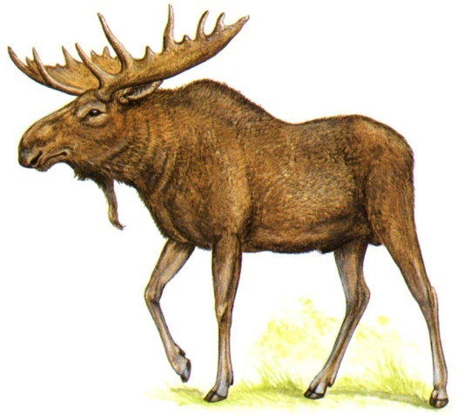
Лл [л л ҆]
Назови, что изображено на рисунках. Выдели первый звук в каждом слове. Обозначь звуки печатной буквой и письменной.
лиственница
лось

Slide 40
Лл [л л ҆]
Отгадай загадки.
Тяжелы рога по весу,
Ходит важно он по лесу:
Он хозяин, а не гость –
Хмурый и сердитый …
Есть у родственницы ёлки
Неколючие иголки,
Но, в отличие от ёлки,
Опадают те иголки.
С серебристой чешуёй,
Не плотва. Какой большой!
А копчёный – это вещь!
Догадались? Это - …
Любит мух и комаров, Да имеет громкий зов, Вся зелёная скажу, Дом на речке и в пруду.
Из воды его лишь вынь
Сразу цвет начнёт менять,
Кажется, что стал линять
Вот такая рыба …
Произнеси слова-отгадки. С какого звука начинаются слова?
Обозначь его буквой.

Slide 41
Лл [л л ҆]
Составь из слогов слова – названия растений и животных нашей области.
ЛИ
ЛЕ
ПА
ТЯ
НОК
СА
ГА
ЛИСТ
ГУШ
ЦА
ВЕН
НИ
ЛИ
КА
ЛЯ
Запиши слова, в которых два слога. Поставь в словах ударение.

Slide 42
Лл [л л ҆]
Зрительный диктант.
Липа, дятел, ленок, лиса, лес.
Спиши по правилам.
Лес стоит голый.
Только ель зеленеет.

Slide 43
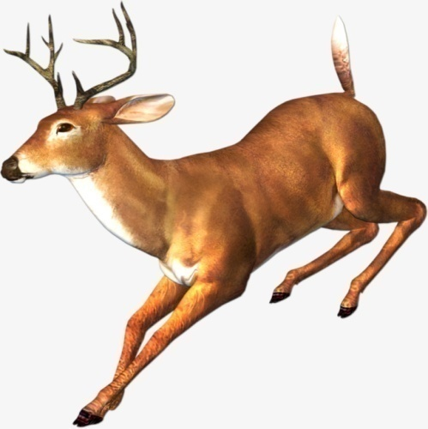
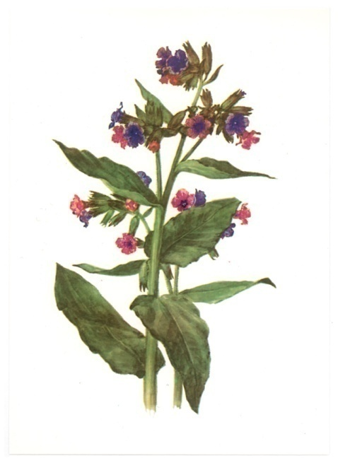
Мм [м м ҆]
Назови, что изображено на рисунках. Выдели первый звук в каждом слове. Обозначь звуки печатной буквой и письменной.
медуница
марал

Slide 44
Мм [м м ҆]
Отгадай загадки.
В каких из этих слов-отгадок слышится ещё одно и то же «сладкое» слово?
Промысловая рыба Сибири,
Серебристая с тёмным
отливом,
Тихо плавает в реке
И живёт на глубине.
Раз, два, три, четыре, пять
Нам их всех не пересчитать.
Они быстры и ловки,
Трудолюбивы и дружны.
Кто они, скажите, вы?
Разбрелись в лесу сестрицы, Синеглазки …
Он зимой в берлоге спит, Потихонечку храпит, А проснётся, ну реветь, Как зовут его? - …
У него рога ветвисты,
Ноги тонки, ноги быстры!

Slide 45
Мм [м м ҆]
Впиши букву и прочитай слова.
…алина, …ёд, …ухомор, …едведь, …арал, ро…ашка,…ышка, хо…як, …уравей, …альва, …едуница, со… .
Подели слова на слоги. Поставь ударение.
Прочитай слова. Запиши только двусложные.
Марал, медведь, хомяк, мёд, муравей, мышь, ромашка, мышка,
мальва.
Зрительно-предупредительный диктант.
Цветёт мальва.
Миша любит малину.
Маша любит мёд.
Ем пироги с маком.

Slide 46
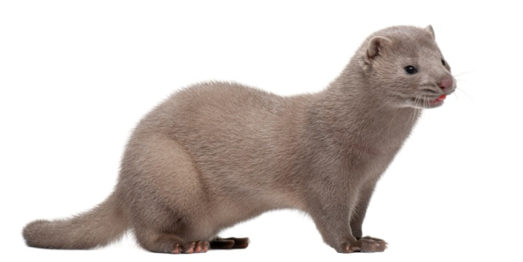
Нн [н н ҆]
Назови, что изображено на рисунках. Выдели первый звук в каждом слове. Обозначь звуки печатной буквой и письменной.
нельма
норка

Slide 47
Нн [н н ҆]
Отгадай загадки.
Их, смотри, на клумбах сколько!
Те цветочки звать красолька.
Вон они и на балконах
В разноцветных капюшонах!
Листья, как для чая блюдца.
Как ещё они зовутся?
Ни при чём здесь Турция,
Звать цветок...!
Разукрашиваем летом
Клумбы, парки, цветники
Мы своим морковным цветом,
А зовёмся …!
Что за зверь, скажите, братцы,
Может сам в себя забраться?
Ветер хмурый тучи гонит
За поля и за луга.
А на тёмном небосводе
Хмуро движется луна.
После солнечной погоды
Сентября и октября
Скоро хмурая природа
Ждёт прибытья ...
Назови слова-отгадки. С какого звука они начинаются?
Какой буквой обозначить на письме? Напиши букву.

Slide 48
Нн [н н ҆]
Найди и запиши три слова с буквой н.
НОРКАНОГОТКИНАЛИМ
Запиши слова, в которых услышишь звук [н, нۥ].
Какой буквой обозначить данные звуки на
письме?
Клён, норка, ель, налим, нельма, небо.
Допиши предложения.
Я поймал … (клён, налима, норку, небо).
Наша кошка любит … (нельму, ноготки, настурцию).

Slide 49
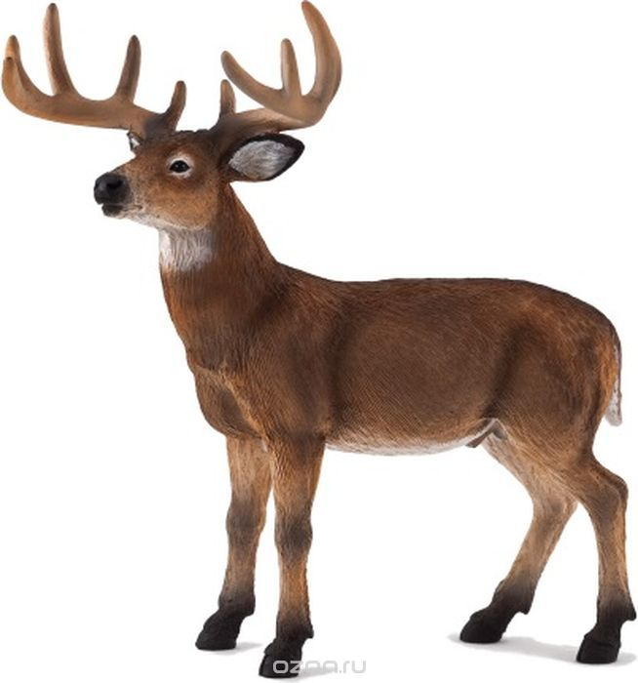
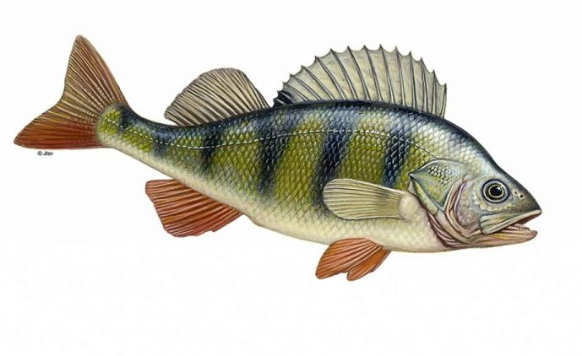
Оо [о]
Назови, что изображено на рисунках. Выдели первый звук в каждом слове. Обозначь звуки печатной буквой и письменной.
окунь
олень

Slide 50
Оо [о]
Доскажи словечко.
Золотой и молодой,
За неделю стал седой.
А денёчка через два
Облысела голова.
Спрячу-ка в карманчик
Бывший…
Стройный, быстрый,
Рога ветвисты,
Пасётся весь день.
Кто же это?
Напиши первую букву первого звука в словах.

Slide 51
Оо [о]
Буква потерялась. Впиши букву и прочитай слова.
Подели слова на слоги. Поставь ударение.
 | Р | Ё | Л
 | С | Ё | Т | Р
 | К | У | Н | Ь
 | Л | Е | Н | Ь
 | С | И | Н | А

Slide 52
Оо [о]
Прочитай слова.
Запиши только двусложные слова.
Осина, сосна, окунь, орёл, олень, осётр, сова.
Зрительно-предупредительный диктант.
Вот рой. Там осы. У ос жало.

Slide 53
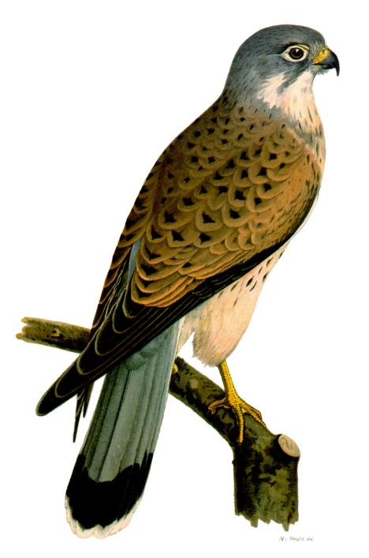
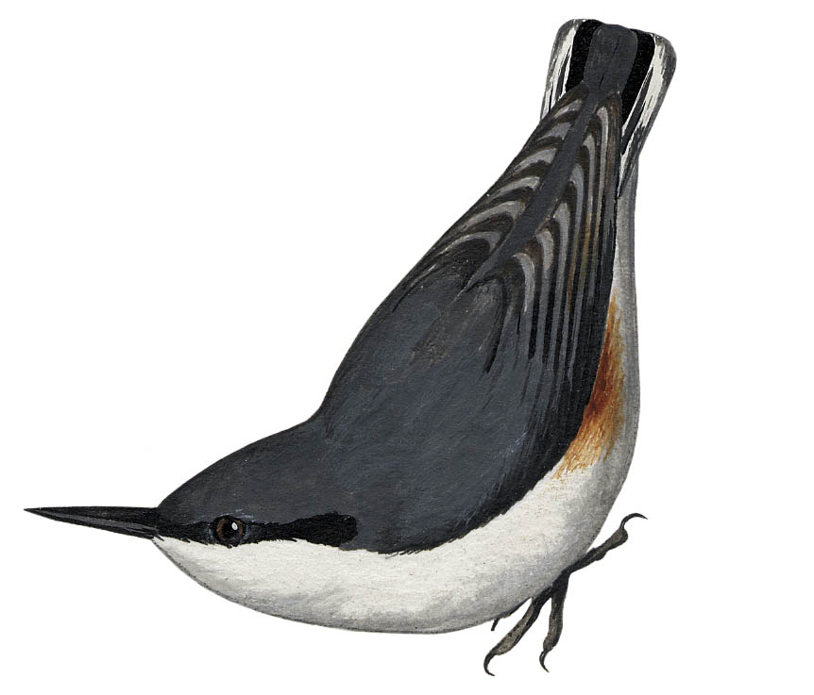
Пп [п п ҆]
Назови, что изображено на рисунках. Выдели первый звук в каждом слове. Обозначь звуки печатной буквой и письменной.
поползень
пустельга

Slide 54
Пп [п п ҆]
Доскажи словечко.
Муха ахнула сперва:
«Ах, какие кружева», -
И пропала голова!
Бедняжка, словно в тине,
Увязла в … .
Он круглый и красный,
Как глаз светофора.
Среди овощей
Нет сочней … .
Я в красной шапочке расту
Среди корней осиновых.
Меня увидишь за версту –
Зовусь я … .
Напиши первую букву первого звука в словах-отгадках.

Slide 55
Пп [п п ҆]
Слова рассыпались. Составь слова из слогов.
ПИ
НА
У
ОН
ДОР
ПА
ПА
ПОЛ
ПО
МИ
УК
ПО
ЗЕНЬ
ТИ

Slide 56
Пп [п п ҆]
Дополни предложения словами, которые начинаются
на букву П.
На огороде выросли красные … .
В саду распустились красивые … .
Под осиной мы нашли гриб с красной шапочкой … .
На ветке мы увидели … .
… сплёл кружевную … .
Зрительно-предупредительный диктант.
На крючок попался пескарь.
Пустельга ловит грызунов.

Slide 57
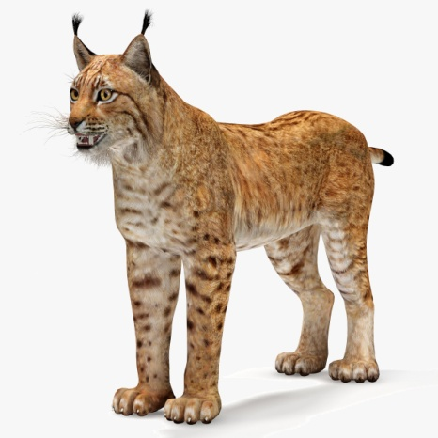
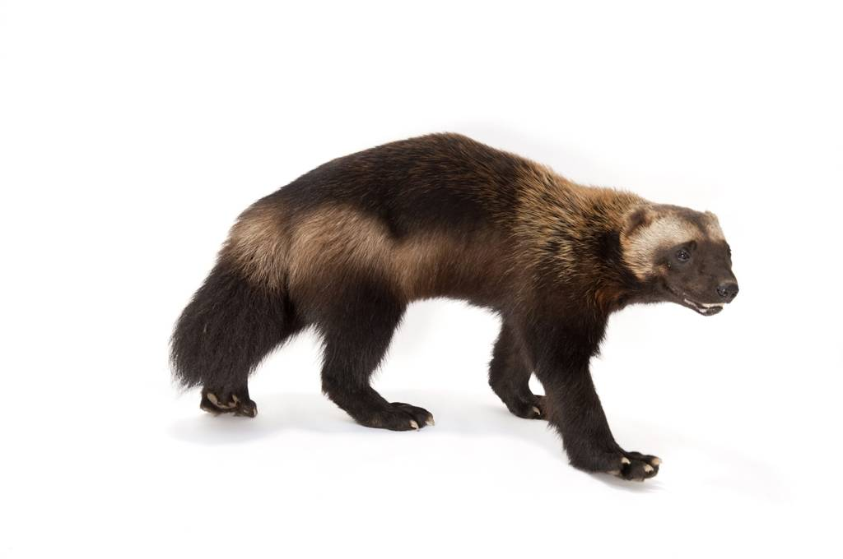
Рр [р р ҆]
Назови, что изображено на рисунках. Выдели первый звук в каждом слове. Обозначь звуки печатной буквой и письменной.
росомаха
рысь

Slide 58
Рр [р р ҆]
Отгадай загадки.
Течёт, течёт, не вытечет,
Бежит, бежит, не выбежит.
Кто ни прикасается –
За того цепляется.
Под водой живёт народ,
Ходит задом наперёд.
Осень в сад к нам пришла,
Красный факел зажгла.
Здесь дрозды, скворцы снуют,
И, галдя, его клюют.
Напиши первую букву первого звука в словах-отгадках.

Slide 59
Рр [р р ҆]
Буква потерялась. Впиши букву и прочитай слова.
Подели слова на слоги. Поставь ударение.
 | Е | П | А
 | Ы | С | Ь
 | Е | К | А
 | А | К | И
 | Я | Б | И | Н | А
 | Е | П | Е | Й | Н | И | К
 | О | С | О | М | А | Х | А

Slide 60
Рр [р р ҆]
Запиши ответы на вопросы, используя слова второго столбика.
У кого острый клюв? | Острый, у, клюв, грача.
Где скрылась рысь? | Рысь, в, леса, чаще, скрылась.
Что посадили в огороде? | Репу, в, посадили, огороде.
У какого зверя мех не покрывается инеем даже в морозы? | Мех, на, росомахи, не индевеет, морозе.

Slide 61
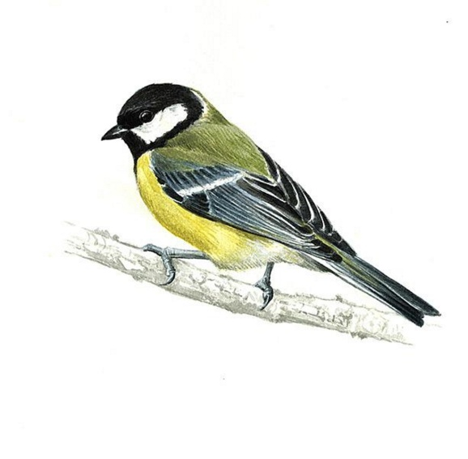
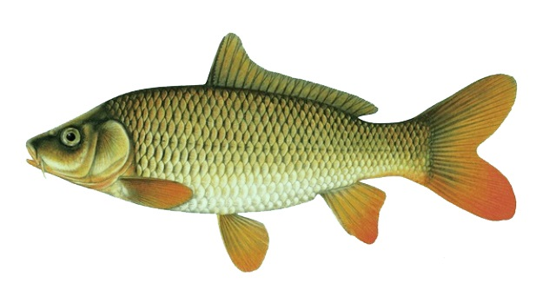
Назови, что изображено на рисунках. Выдели первый звук в каждом слове. Обозначь звуки печатной буквой и письменной.
синица
сазан

Slide 62
Сс [с с҆]
Верещунья, белобока,
И зовут её … .
Кто без нот и без свирели
Лучше всех выводит трели,
Голосистее, нежней?
Кто же это? …
Отгадай загадки.
На шесте – дворец,
Во дворце – певец,
А зовут его … .
Зимой на ветках яблоки!
Скорей же собери!
И вдруг – вспорхнули яблоки.
Ведь это … .
Угадайте, что за птица:
Света яркого боится,
Клюв крючком, глаза пятачком,
Ушастая голова. Это … .
Напиши первую букву первого звука в словах-отгадках.

Slide 63
Сс [с с҆]
Среди предложенных букв найди слова – названия птиц,
которые обитают в Кузбассе.
скворецсовасоловейснегирьсорокасиница
Запиши слова-названия птиц. Подчеркни букву С.
Подели слова на слоги. Поставь ударение.
Догадайся, о ком говорится в предложении?
Впиши недостающие слова (выбери из слов-справок).
… - ценный зверёк тайги. Он питается мелкими птицами и грызунами.
Самый крупный грызун нашей области - … . Зиму проводит в спячке.
Слова для справок: сурок, соболь.

Slide 64
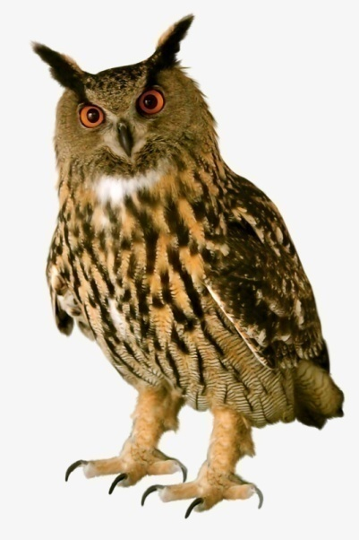
Сс [с с҆]
Зрительно-предупредительный диктант.
Сова
Сова живёт в наших лесах. Охотится ночью.
Питается сова мелкими грызунами.

Slide 65
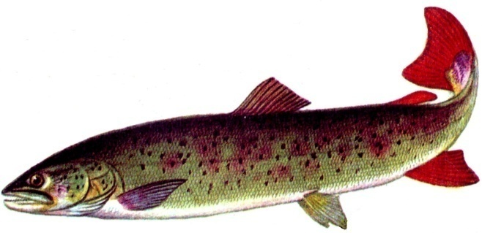
Тт [т т ҆]
Назови, что изображено на рисунках. Выдели первый звук в каждом слове. Обозначь звуки печатной буквой и письменной.
таймень
тетерев

Slide 66
Тт [т т ҆]
Отгадай загадки.
Отложил икру в песок
Речки горной уголок.
Красный хвост дугой согнул.
По теченью повернул.
Нет в Сибири рыб быстрей,
Терпеливей и мудрей.
На охоте круглый день
Рыба древняя - …
Клюв короткий, ну и что,
За то вижу далеко,
Брови красные, дугой,
Хвостик, словно веер мой!
Напиши первую букву первого звука в словах-отгадках.

Slide 67
Тт [т т ҆]
Головоломка. Вычеркни буквы, которые встретятся тебе дважды, и прочитай имя птицы.
ЭШБФЮВХДЧЦЕБДЛТЭМРФЯШНЖСЕПОЦЛГИУХИВМЗЖПКНЮЧА
Запиши слово. Подели на слоги. Поставь ударение.
Допиши недостающие слова в предложениях. Подчеркни первую букву в словах, которые дописал(а).
Главная река области - … .
В реке водится … .
… – ценная рыба, которую специально разводят.
Слова для справок: таймень, Томь, толстолобик.

Slide 68
Тт [т т ҆]
Зрительно-предупредительный диктант.
Тритон
Тритон – земноводное животное. Он обитает в
долине реки Томь. Тритон занесён в Красную книгу
Кузбасса.

Slide 69
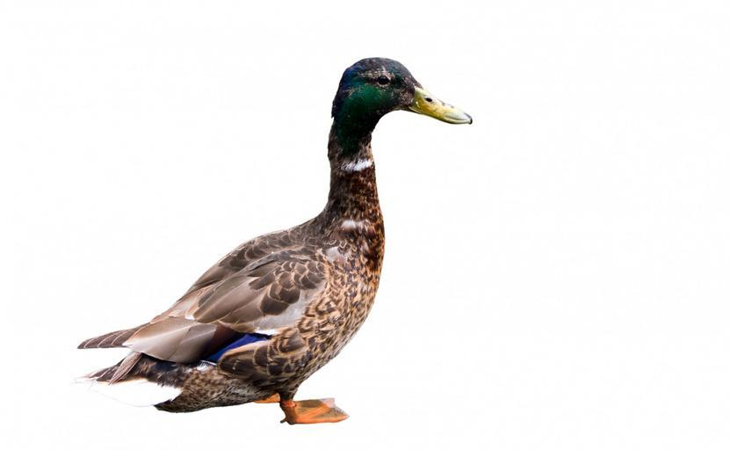
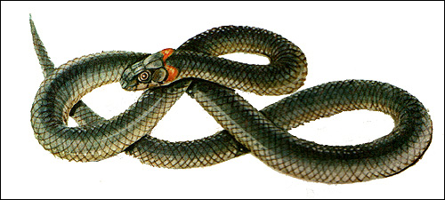
Уу [у]
Назови, что изображено на рисунках. Выдели первый звук в каждом слове. Обозначь звуки печатной буквой и письменной.
уж
утка

Slide 70
Уу [у]
Найди, кто спрятался в стихотворных строчках.
Туманы предрассветной ранью
Болота затянУЛИ ТКАнью. (улитка)
В водах Кемеровской области обитает множество
видов рыб. Вот некоторые из них:
муксун, белый амур, хариус, окунь, щука.
Какая буква в этих словах встречается больше
других? Подчеркни.

Slide 71
Уу [у]
В Кузбассе более трёх сот видов птиц.
Вот некоторые, прочитай: сокол сапсан, орёл беркут,
пустельга, чёрный коршун, ушастая сова, филин, глухарь,
рябчик, дятел, королёк, поползень, сойка, зимородок,
свиристель.
В каких словах есть буква У? Обведи кружком букву У.
Запиши слова, в которых есть буква У. Подели слова на
слоги. Поставь ударение.

Slide 72
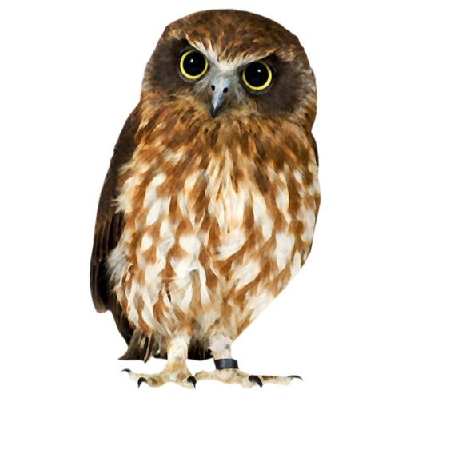
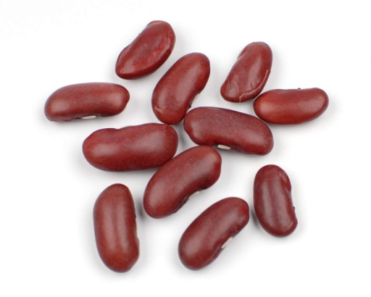
Фф [ф ф ҆]
Назови, что изображено на рисунках. Выдели первый звук в каждом слове. Обозначь звуки печатной буквой и письменной.
филин
фасоль

Slide 73
Фф [ф ф ҆]
Прочитай весёлое стихотворение.
О ком стихотворение?
Какой звук встречается больше других?
Филин серый, филин старый,
А глаза горят, как фары.
Филин – прыг, филин – скок,
Филинёнку дал флажок.
Филинёнок рад, рад –
Два фонарика горят. (Г.Сапгир)
Какой буквой обозначаются звуки [ф-фۥ]? Запиши.

Slide 74
Фф [ф ф ҆]
Отгадай загадки. Запиши слова-отгадки. Подели слова на слоги. Поставь ударение.
Днём спит, ночью летает,
Прохожих пугает.
Я не горох, хотя стручки имею.
Суп из меня нежнее и вкуснее.
Две ноты – вот моё название.
Подумай, приложи старание!
Снег мешками валит с неба,
С дом стоят сугробы снега.
То бураны и метели
На деревню налетели.
По ночам мороз силён,
Днём капели слышен звон.
День прибавился заметно.
Ну, так что за месяц это?

Slide 75
Фф [ф ф ҆]
Составь из букв слова, начинающиеся с ф.
Запиши слова.
ТЫФКУР, РАФЕЛЬВ, ЛИФНИ
Зрительный диктант.
Филин – самая крупная сова.
Обитает в лесах. Крик филина пугает людей.
За это филина прозвали пугачом.

Slide 76
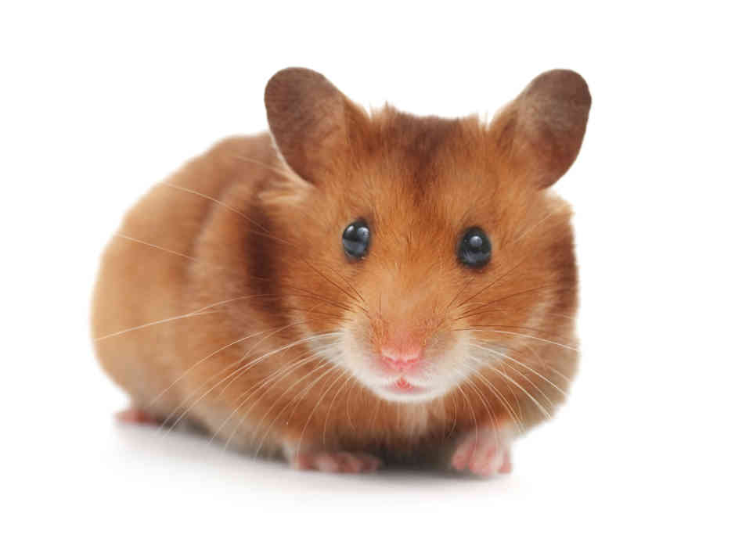
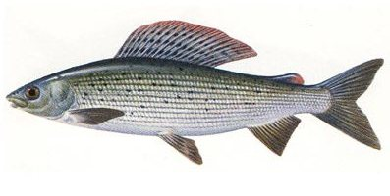
Хх [х х ҆]
Назови, что изображено на рисунках. Выдели первый звук в каждом слове. Обозначь звуки печатной буквой и письменной.
хомяк
хариус

Slide 77
Хх [х х ҆]
Отгадай загадки.
Белый, тощий корнеплод
Под землёй растёт.
И хотя он очень горек,
В пищу нам он годен:
Все, от взрослых до ребят,
С холодцом его едят.
Зверёк зимою, в холод лютый
Не хочет мёрзнуть ни минуты.
Хитрец
Холодною порой
Храпит в хоромах под землёй. (В.Лунин)
Запиши слова-отгадки. Подели слова на слоги. Поставь ударение.

Slide 78
Хх [х х ҆]
Слова рассыпались. Составь и запиши слова.
МЯХКО, РЕХН, РХЬО, ХАУРИС, ЛХБЕ
Спиши предложения, вставляя пропущенные слова.
Слова для справок: хрен, хомяк, хариус.
В горных реках обитает … .
В огороде растёт … .
В норке спит … .
Зрительный диктант.
В горных притоках Томи обитает хариус.
Он любит глубокие места под камнями.

Slide 79
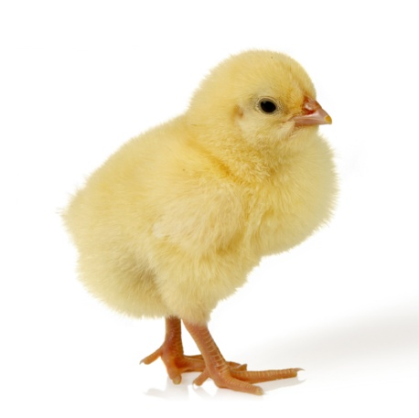
Цц [ц]
Назови, что изображено на рисунках. Выдели первый звук в словах. Обозначь звук печатной буквой и письменной.
цыплёнок
цветы

Slide 80
Цц [ц]
Отгадай загадки.
Был белый дом,
Чудесный дом,
И что-то застучало в нём.
И он разбился, и оттуда
Живое выбежало чудо.
Нарядные сестрёнки
Весь день гостей встречают,
Мёдом угощают.
Запиши слова-отгадки. Подели на слоги.
Поставь ударение.

Slide 81
Цц [ц]
Буква потерялась. Впиши букву.
Кузне…, солн…е, огуре…, яй…о, …ыплёнок, …веток.
Запиши только слова с буквой ц.
Цыплёнок вылупился из яйца. На цветок села пчела.
Зрительный диктант.
Сокол – хищная птица. Занимает гнёзда других птиц.
Самец добывает пищу. Самка кормит птенцов.

Slide 82
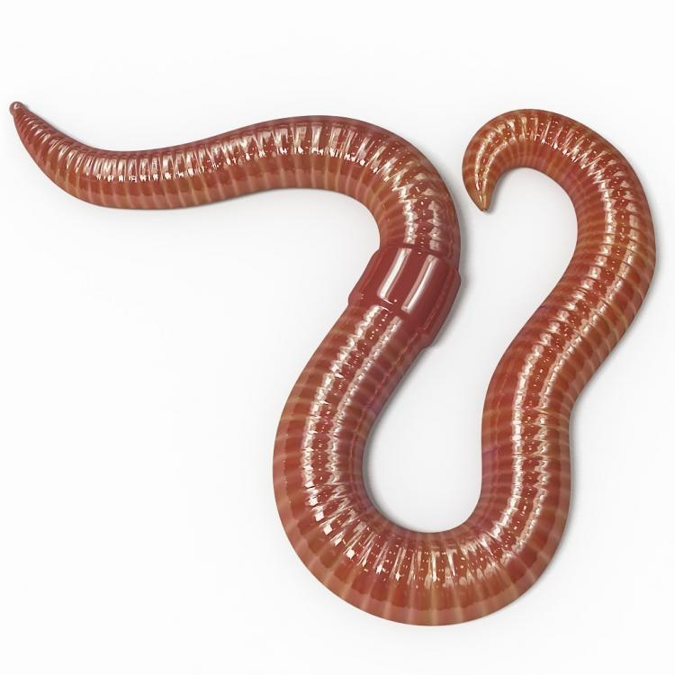
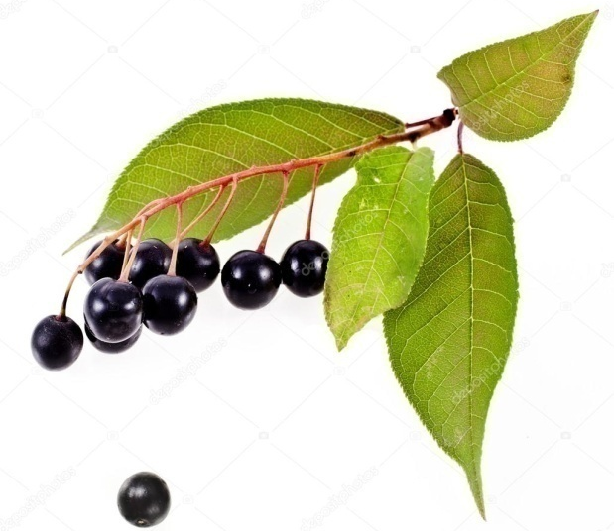
Чч [ч ҆]
Назови, что изображено на рисунках. Выдели первый звук в словах. Обозначь звук печатной буквой и письменной.
червяк
черёмуха

Slide 83
Чч [ч ҆]
Отгадай загадки.
Длинный, мягкий и худой,
Он живёт в земле сырой.
Только в небе солнце всходит,
Он домой к себе уходит.
Но лишь дождичек пойдёт,
Он на улицу ползёт…
Удивительный чудак,
Этот дождевой… Е.Груданов
Словно снежный шар бела,
По весне она цвела,
Чудный запах источала.
А когда пора настала,
Мигом сделалась она
Вся от ягоды черна.
Запиши слова-отгадки. Подели на слоги. Поставь ударение.

Slide 84
Чч [ч ҆]
Составь из слов предложения, запиши одно из них.
В, журчат, лесу, ручейки.
Под, ждут, зайчата, кустом, зайчиху.
В, леса, рысь, чаще, бродит.
Весной, черёмуха, цветёт, душистая.
Зрительный диктант.
Рысь спит чутко. Под кустом спят зайчата.
В реке водится чебак.

Slide 85
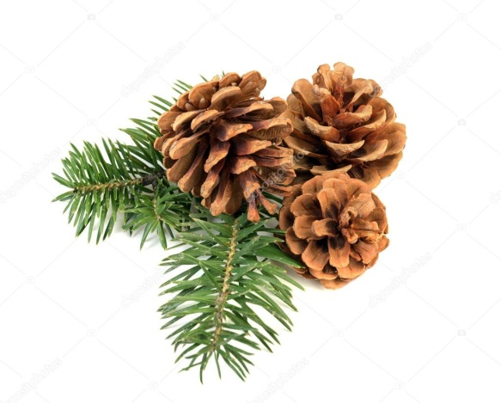
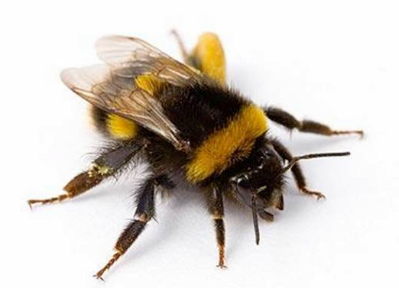
Шш [ш]
Назови, что изображено на рисунках. Выдели первый звук в словах. Обозначь звук печатной буквой и письменной.
шмель
шишки

Slide 86
Шш [ш]
Доскажи словечко. Отгадай загадку.
Если мы растём на ели,
Мы на месте, мы при деле.
А на лбах у ребятишек
Никому не нужно … .
Весной летает и жужжит,
То сядет на цветок, то снова полетит.
Запиши слова-отгадки. Подели на слоги.
Поставь ударение.

Slide 87
Шш [ш]
Прочитай весёлое стихотворение.
Выпиши из стихотворения слова-названия насекомых и слова-названия
растений.
Что у нас в лесу на букву Ш?
Это шишка шлёпнулась, шурша.
Шмель и шершень шумно шарят в кашке.
Шебуршат в шиповнике букашки.
Что ещё в лесу на букву Ш?
Шум и шорох возле шалаша. (М. Яснов)
Зрительный диктант.
На лугу душистая трава.
В кустах гудит шмель.
На ветку прыгнул пушистый зверёк.

Slide 88
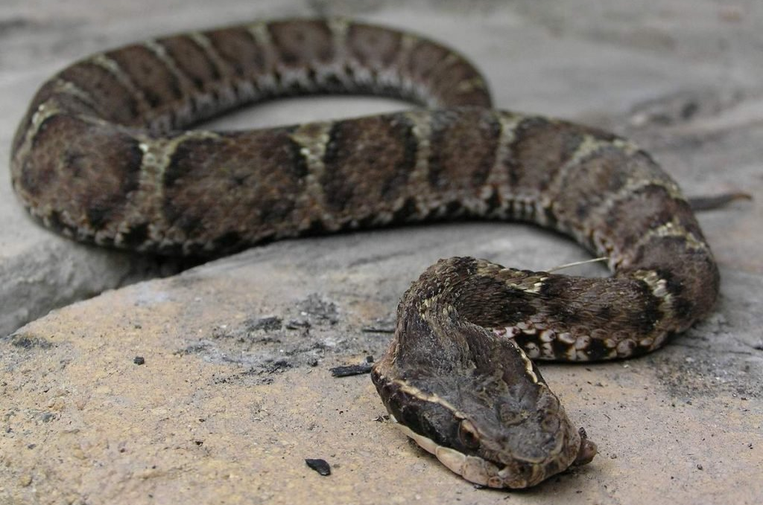
Щщ [щ ҆]
Назови, что изображено на рисунках. Выдели первый звук в словах.
Обозначь звук печатной буквой и письменной.
щука
щитомордник

Slide 89
Щщ [щ ҆]
Отгадай загадки.
Хвостиком виляет,
Зубаста, а не лает.
На репье он очень ловко
Треплет цепкие головки,
Сыплет семечки на пол
Птичка бойкая … .
Нет ни рук, ни ног у зверя,
И не нужно, не потеря –
Она легко в траве скользит,
А приблизишься – шипит.
Запиши букву первого звука в словах-отгадках.

Slide 90
Щщ [щ ҆]
Назови слова-предметы, изображённые на картинках. Запиши слова.
Слова подели на слоги, поставь ударение.

Slide 91
Щщ [щ ҆]
Прочитай весёлое стихотворение.
Выпиши слова-названия животных.
Подели слова на слоги. Поставь ударение.
Щебетал щегол и щёлкал,
Раздувал, как шарик, щёки.
Из пруда глядела щука,
Удивлялась: что за штука? (А. Пудваль)
Прочитай текст. Выпиши самое длинное слово,
которое начинается на букву щ.
Щитомордник – ядовитая змея. Кусает больно.
Яд используется в медицине.

Slide 92
Ъ, Ь
К словам первого столбика подбери подходящие по смыслу
слова из второго столбика.
Прочитай получившиеся словосочетания.
съедобный от холода
съел к лесу
подъехал гриб
съёжился ягодку
Подчеркни в словах букву Ъ.
Запиши самое короткое слово с буквой Ъ.

Slide 93
Ъ, Ь
Отгадай загадки. Запиши отгадки.
Трав копытами касаясь,
Ходит по лесу красавец,
Ходит смело и легко,
Рога раскинув широко.
Спит или купается,
Всё не разувается:
День и ночь на ножках
Красные сапожки.
Подчеркни в словах букву Ь.

Slide 94
Ъ, Ь
Самодиктант. Запиши только последнее слово.
Это не кошка, смотри, берегись,
Идёт на охоту коварная … .
Апрель, апрель,
На дворе
звенит … . (С.Маршак)
Солнце греет целый … ,
от жары я прячусь в … . (А. Барто)
Слова запиши по группам: с Ь и с Ъ.
Лось, конь, съел, пень, рысь, листья, съедобный, уголь,
подъёмный.

Slide 95
Ы [ы]
Назови, что изображено на рисунках.
Какой одинаковый звук есть в словах?
Какой буквой обозначить на письме данный
звук? Запиши букву.
мышь
рысь
выдра

Slide 96
Ы [ы]
Прочитай весёлые стихи.
Найди и выпиши слова с буквой ы.
Бывает эта буква
В конце и в середине.
В конце капусты, брюквы,
А в середине дыни.
В маленькую книжку не поместим мишку.
Мы заменим И на Ы –
Нарисуем мышку. (Е Григорьева, И.Гамазкова)
Допиши предложения, вставляя слова по смыслу.
В траве гудят … .
У пня выросли … .
В реке водится много … .
В наших лесах растут ели и … .

Slide 97
Ээ [э]
Назови, что изображено на рисунках. Выдели первый звук в каждом слове. Обозначь звуки печатной буквой и письменной.
эдельвейс
эхо

Slide 98
Ээ [э]
Прочитай стихотворение.
Эхо ищем всем отрядом:
- Эхо, где ты?
- Рядом! Рядом!
Эхо! Эхо!
Вот потеха!
Значит, тропкою лесной
Ходит-бродит с вами эхо
Невидимкой день-деньской. (Ф. Бобылев)
Про что стихотворение? Где можно услышать эхо?
А вы бывали в наших лесах?
С какой буквы начинается слово эхо? Напиши букву Э.

Slide 99
Ээ [э]
Вам знакомо слово эра? На какую букву начинается это слово? Сколько в нём слогов?
В мезозойскую эру (мезозойская эра - это мир
гигантов) жили динозавры. Оказывается, на берегу
реки Кии в Чебулинском районе в селе Шестаково
нашей области найдено «кладбище динозавров».

Slide 100
Ээ [э]
Из текста выпиши предложения со словами ЭТО, ЭТИ.
У дома растут липы и тополя.
Это – розы, пионы, маки.
Эти липы сами мы сажали.
Эти розы мы сами поливали.

Slide 101
Юю [й ҆у], [у]
Допиши пропущенные слоги.
У | РУ | ЛУ | ? | СУ | ДУ
Ю | РЮ | ? | ТЮ | ? | ?

Slide 102
Юю [й ҆у], [у]
Вставь пропущенную букву у или ю.
Щ…ка, …ркий, ш…стрый, …г, …ж, и…ль, т…льпан, кл…ква.
Допиши предложения.
Птички зёрна … (клюют, ищут).
В луже юркий … (воробей, голубь).
Стоит жаркий … (июль, август).
Растёт на болоте …(клюква, брусника).
Выпиши предложение, в котором есть слово с буквой ю.
Была зима. Стояли лютые морозы. Ребята сделали кормушки
для птиц.

Slide 103
Яя [й ҆а], [а]
Назови, что изображено на рисунках. С какого слога начинаются
данные слова? Какой буквой обозначить на письме?
Запиши букву Я, я.
ящерица
яйцо

Slide 104
Яя [й ҆а], [а]
Допиши слоги, состоящие из одной буквы я.
…щерица, …года, …ма, …сень.
Подели слова на слоги. Поставь ударение.
Прочитай слова. Запиши только слова, в которых
два слога.
Дятел, ягода, яйца, зяблик, рябина, свинья,
земля, земляника, заяц.
Составь из слов предложения. Запиши.
грелась, солнце, на, ящерица
саду, в, яблони, посадили

Slide 105
Послебукварный период
В области около 20 городов, много деревень, посёлков.
Какой город является столицей Кузбасса?
Найди на карте и прочитай его название.
Произнеси и посчитай количество звуков и букв в названии столицы Кузбасса.
Найди свой город на карте.
Запиши его название с большой буквы.

Slide 106
Прочитай текст. Найди имена собственные. Как запишешь эти слова? Запиши эти слова.
Кемерово – это молодой город, являющийся
областным центром, он расположен на реке
(Т/т)омь. Когда-то, в начале прошлого века, на его
месте была маленькая деревушка, которая уже в
1918 году получила статус города и
соответствующее название – (Щ/щ)егловск.
В 1932 году (Щ/щ)егловск был переименован в
(К/к)емерово.

Slide 107
Назови и запиши времена года по-порядку.

Slide 108
Алфавит
1.Расположи названия рек нашей области по алфавиту.
Томь, Иня, Кия, Яя, Чулым, Чумыш, Бельсу.
2.В нашей области 850 озёр.
Вот некоторые из них: Моховое, Шумилка, Утиное, Третьяковское,
Щучье, Козявочное, Змеиное, Рыбное, Большой Берчикуль, Пустое, Линёвое.
Расположи названия озёр по алфавиту.
3.Город Новокузнецк расположен на обоих берегах реки Томь. В городе протекает множество других рек, вот их названия: Кондома, Аба, Петрик, Байдаевка, Горбуниха, Щедруха, Абашево.
Запиши названия рек города Новокузнецка в алфавитном порядке.

Slide 109
Назови птиц на каждой картинке. Запиши их названия в алфавитном порядке через запятую.

Slide 110
Мир слов
Спиши предложение, в котором говорится о Кузбассе:
Область расположена на юго-востоке Западной Сибири.
Область с севера омывается Белым, Баренцевым и Карским морями.
Административным центром области является город-герой Волгоград.

Slide 111
Мир слов
Воспользуйся помощью слов-помощников: на, под, в, чтобы уточнить высказывания, изменив слова в скобках:
Белка сидит (ветка).
Медведь зимует (берлога).
Крот живёт (земля).
Воспользуйся помощью слов - помощников: на, в, около, под, чтобы уточнить высказывания о животных Кузбасса, изменив слова в скобках:
Белка живет (дупло).
Ласка водится (поле).
Степные хорьки живут (реки и озера).
Бурундуки устраивают гнезда (сваленное ветром большое дерево).

Slide 112
Речь устная и письменная
1.Устно объясни написание слов.
К сторожке лесника по имени (в/В)асилий приходит лось по
кличке (о/О)рлик. Лось ест траву и ветки. Ему нужна соль.
Запиши первое предложение по правилам письма
(большая буква в начале предложения, большая буква в
именах собственных).
2.Составь и допиши предложение к тексту.
Ёжик
Катя и Люба пришли в лес. Девочки сели под ель. ……… .

Slide 113
Предложение и текст
1.Какое высказывание является предложением?
На ветку сел зяблик!
В луже купался воробей.
Звенит на земля солнце.
2.Отметь высказывание, которое нельзя назвать предложением.
Весной опасно ходить по льду.
На сосну зверёк с пушистым.
У лосихи родился лосёнок.

Slide 114
Предложение и текст
Из слов каждой строчки составь и запиши предложения.
в, много, наших, грибов, лесах
тропинки, прячутся, у, боровики
в, ельнике, душистые, растут, грузди
полянке, на, рыжики, появились
траве, в, скрываются, рыжие, лисички

Slide 115
Предложение и текст
Вставь в предложения нужные по смыслу слова.
Спиши текст.
Поставь в словах ударение.
...(Кузбасс) - край богатый. Богаты его недра, леса,
поля. Но главное его богатство - это …(люди).

Slide 116
Перед тобой картина кузбасского художника, Члена Союза художников России, Третьякого Николая Прокопьевича (1979 - 1983) «Ранняя осень».
Рассмотри репродукцию полотна. Определи жанр живописи.
Ранняя осень. Холст. Масло.
Составь и запиши предложение, отвечая на вопрос:
Какое время года изобразил художник на картине?

Slide 117
Звуки речи
1.Выпиши слова, где первый звук звонкий, в строчку через запятую.
волк, рысь, росомаха, аист, медведь, глухарь,
сапсан, сокол, щегол, заяц
2.Выпиши слова, где первый звук глухой, в строчку через запятую.
ива, берёза, клён, клевер, дуб, липа, смородина,
калина, кандык, кислица

Slide 118
Назови первый звук в словах. Если он звучит мягко, соедини слово с ватой. Если звук твёрдый, соедини слово с камнем.
золото
битум
нефть
газ
торф
кремний
марганец
глина
медь
тальк
Выпиши слова в два столбика: с первым мягким согласным звуком и с первым твёрдым согласным звуком.

Slide 119
Дополни и запиши предложения. В именах
собственных подчеркни буквы твёрдых согласных
синим карандашом, а буквы мягких согласных –
зеленым карандашом.
Наш край называется … .
Столицей области является город … .
Главная река нашей области - … .
Главное полезное ископаемое в Кузбассе - … .

Slide 120
Прочитай пары слов.
е[ж]и – ё[ш]
кра[б]ы - кра[п]
ду[б]ы - ду[п]
лебе[дۥ]и - лебе[тۥ]
моро[з]ы - моро[с]
Чем отличаются звуки в квадратных скобках в каждой
паре?
Как называются такие согласные?
Какую букву будете писать во втором слове каждой пары?
Какое слово из двух в каждой паре слов подскажет?
Запиши правильно пары слов.

Slide 121
Прочитай отрывок из стихотворения Антона
Пришельца «Наш край».
Сделай правильный выбор букв в скобках.
Устно подбери проверочные слова.
Запиши отрывок.
То берё(з/с)ка, то рябина,
Кус(т/д) ракиты над рекой.
Край родной, навек любимый,
Где найдёшь ещё такой!
От морей до гор высоких,
Посреди родных широ(т/д) —
Всё бегут, бегут дороги,
И зовут они вперё(д/т).

Slide 122
Спиши текст.
Лес.
Хорош наш лес. Там много сочных трав. Вот дуб.
Под дубом рос белый гриб. Рядом частый ельник.
В нём Глеб сорвал груздь. В кустах пел дрозд.

Slide 123
Литература
Волина, В.В. Занимательное азбуковедение [Текст]: Кн. для родителей, учителей и милых детей/В.В.Волина.-М.: Просвещение, 1994.-400 с.
Мищенкова, Л.В. Занимательный русский язык: Рабочая тетрадь для 1 класса/Л.В. Мищенкова.-М.: Издательство РОСТ, 2012.-80 с.
Соловьев, Л. И. География Кемеровской области. Природа: учебное пособие/ [Текст]: Л. И. Соловьёв. – Кемерово: ООО «СКИФ», 2006.-384с.
Тикунова, Л.И. Сборник диктантов и творческих работ [Текст]: Пособие для учителя нач. шк./Л.И. Тикунова.-М.: Просвещение, 1992.-176 с.
Загадки: [Электронный ресурс]. М., 2019. URL: http://загадки.su. (Дата обращения: 27.12.2019).
Мои детки: [Электронный ресурс]. М., 2019. URL: https://www.moi-detki.ru. (Дата обращения: 27.12.2019).
Любимая Родина: [Электронный ресурс]//Стихотворения о Кемеровской области. М., 2016-2019. URL: http://ljubimaja-rodina.ru. (Дата обращения: 27.03.2019).
Ссылка для просмотра файла «Дидактические материалы с краеведческим содержанием к урокам русского языка. 1 класс»:
https://drive.google.com/open?id=1Pfj5An7Tv0nGHk2HgGXOmJAFCCrADBVl

